Slide 1

Redes
Neurais

Slide 2
Tópicos da Aula
01
Motivações
Porque aplicar algoritmos de Redes Neurais
02
Representação do Modelo
Definindo matematicamente o algoritmo
03
Forward Propagation
Comportamento da Rede do input ao output
04
Funções Não-Lineares
Aplicando Redes Neurais em problemas não-lineares

Slide 3
Tópicos da Aula
05
Classificação Multiclasse
Como o algoritmo pode identificar múltiplas classes
06
Função Custo
Definindo algoritmo para quantificar o custo do modelo
07
Back Propagation
Calculando as derivadas parciais para otimizar a função custo
08
Vetorização de Parâmetros
Preparando formato adequado para algoritmos de otimização

Slide 4
Tópicos da Aula
09
Grerrosadient Checking
Verificando legitimidade do Back Propagation
10
Inicialização dos Parâmetros
Como definir o primeiro treinamento
11
Resumo Geral
Pipeline de um treinamento com Redes Neurais

Slide 5
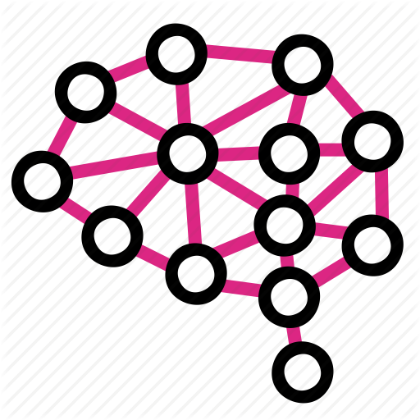
Redes
Neurais
Motivações para Aplicação

Slide 6
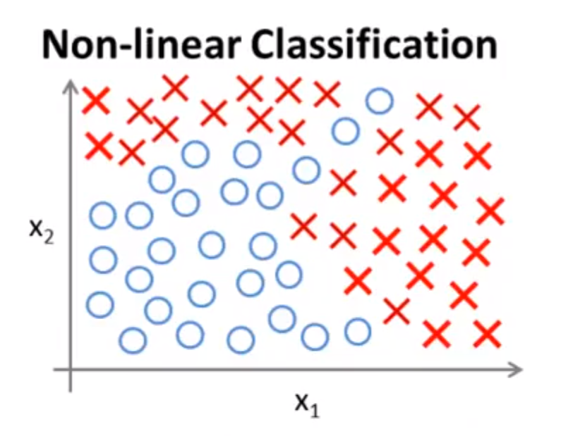
?
Carregando o conhecimento…

Slide 7


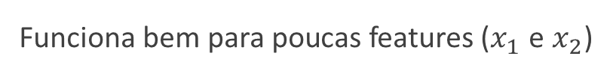

Aprendizado Supervisionado
Classificação Binária
Features $x_{1}$ e $x_{2}$
Outputs e
Resolvendo por Regressão Logística:
$$g(θ_{0}+θ_{1}x_{1}+θ_{2}x_{2}+θ_{3}x_{1}x_{2}+θ_{4}x_{1}^{2}x_{2}+θ_{5}x_{1}^{3}x_{2}+θ_{6}x_{1}x_{2}^{2}+…$$
Funciona bem para poucas features ($x_{1}$ e $x_{2}$)

Slide 8

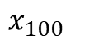
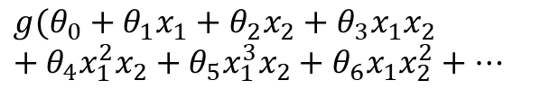
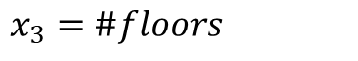
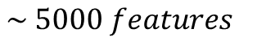
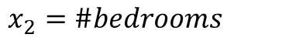
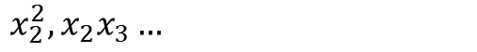
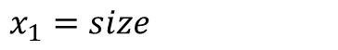
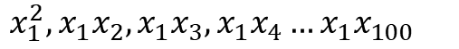
Resolvendo por Regressão Logística:
$$g(θ_{0}+θ_{1}x_{1}+θ_{2}x_{2}+θ_{3}x_{1}x_{2}+θ_{4}x_{1}^{2}x_{2}+θ_{5}x_{1}^{3}x_{2}+θ_{6}x_{1}x_{2}^{2}+…$$
Problema: Classificação de casas vendidas nos próximos 6 meses
$$x_{1}=size$$
$$x_{1}^{2}, x_{1}x_{2}, x_{1}x_{3}, x_{1}x_{4}…x_{1}x_{100}$$
$$x_{2}=\#bedrooms$$
$$x_{2}^{2}, x_{2}x_{3}…$$
$$x_{3}=\#floors$$
$$…$$
Quadratic features
$$\sim 5000 features$$
$$x_{100}$$

Slide 9

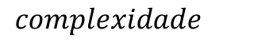
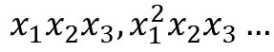
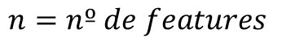
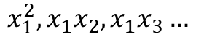
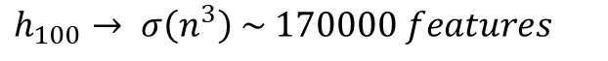
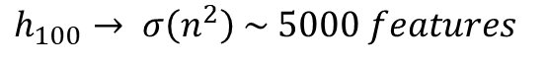
$$n=nº de features$$
$$complexidade$$
$$h_{100}→ σ\left(n^{2}\right) \sim 5000 features$$
$$h_{100}→ σ\left(n^{3}\right) \sim 170000 features$$
$$x_{1}^{2}, x_{1}x_{2}, x_{1}x_{3}…$$
$$x_{1}x_{2}x_{3}, x_{1}^{2}x_{2}x_{3}…$$

Slide 10

Em quais problemas $n$ é extremamente elevado?

Slide 11
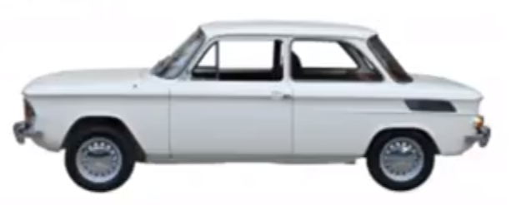
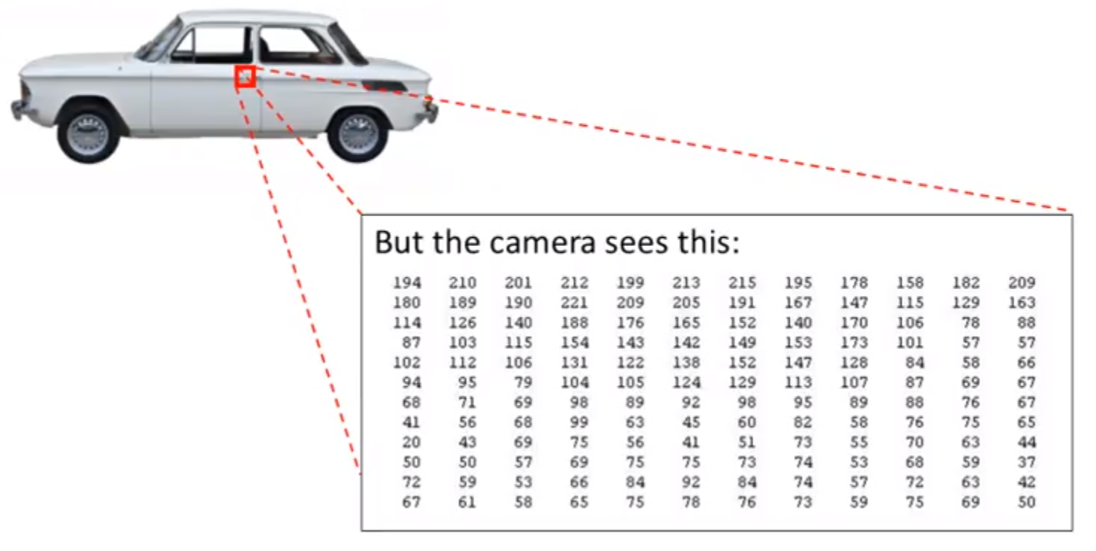
Reconhecimento de imagens.
Por que hypothesis não lineares são necessárias?

Slide 12
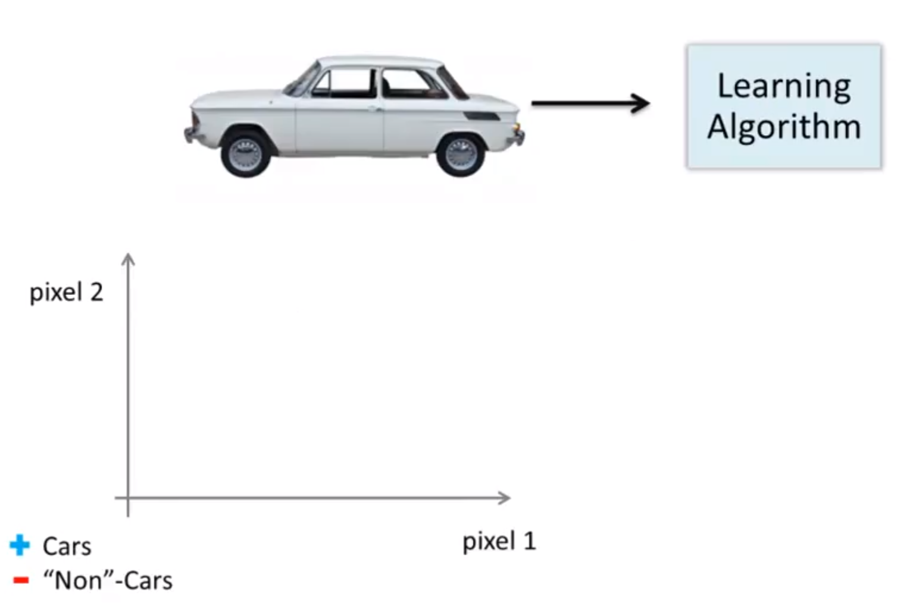
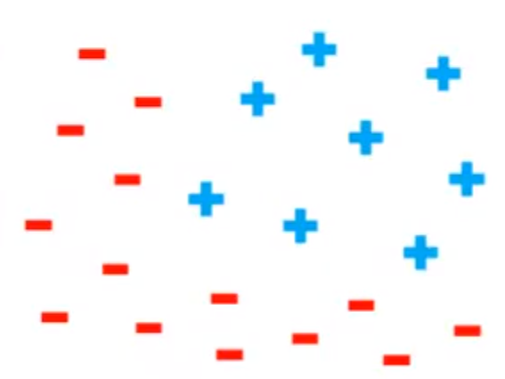
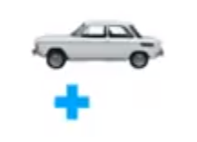
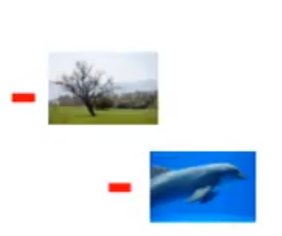
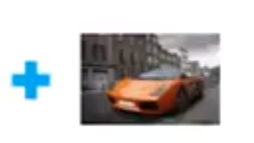
Pixel 1
Pixel 2
Quantas features temos?

Slide 13
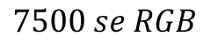
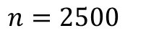
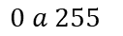
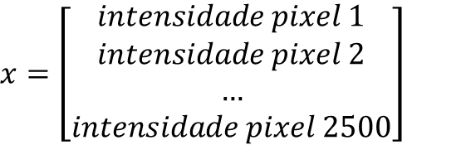
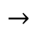
Pixel 1
Pixel 2
Supondo imagens de 50x50 pixels -> 2500 pixels
$$n=2500$$
$$→$$
$$7500 se RGB$$
$$0 a 255$$
$$x=\left[\begin{matrix}intensidade pixel 1 \\ intensidade pixel 2 \\ … \\ intensidade pixel 2500\end{matrix}\right]$$
Quadratic features ${(x}_{i}×x_{j}):\sim 3 milhões de features$

Slide 14

Simples Regressões Logísticas não são suficientes.
Computacionalmente, é inviável.
Redes Neurais podem resolver o problema.

Slide 15
Redes
Neurais
Representação do Modelo

Slide 16

Uma imitação do cérebro humano?

Slide 17
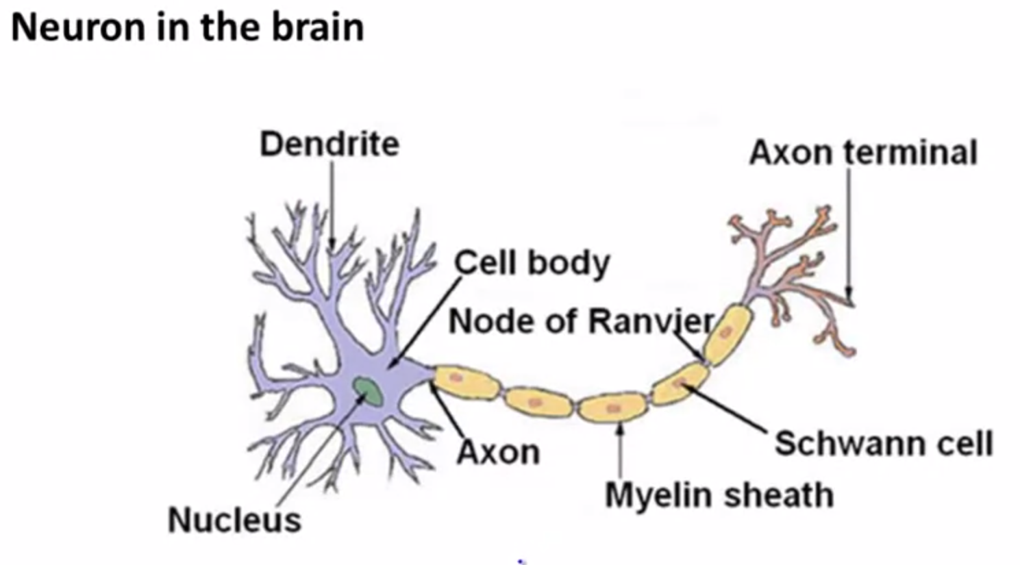
“input wires”
“output wires”

Slide 18
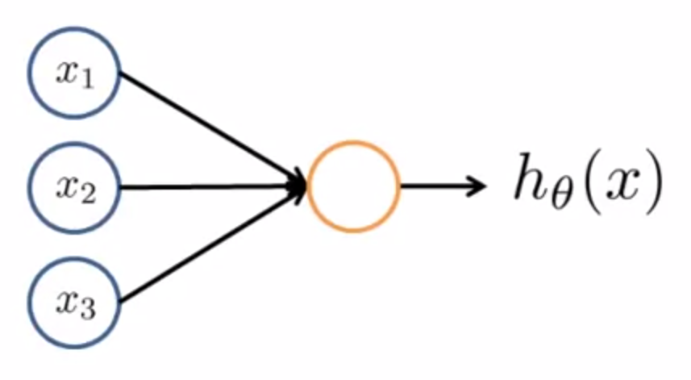
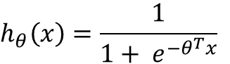
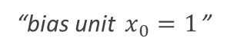
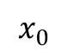
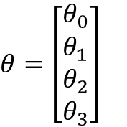
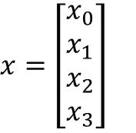
Neurônio: Uma unidade logística.
$$x_{0}$$
$$x=\left[\begin{matrix}x_{0} \\ x_{1} \\ x_{2} \\ x_{3}\end{matrix}\right]$$
$$θ=\left[\begin{matrix}θ_{0} \\ θ_{1} \\ θ_{2} \\ θ_{3}\end{matrix}\right]$$
“bias unit $x_{0}=1$”
“body”
“weights” (pesos)
Função de ativação Sigmoidal
“input wires”
“output wire”
$$h_{θ}\left(x\right)=\frac{1}{1+ e^{−θ^{T}x}}$$

Slide 19
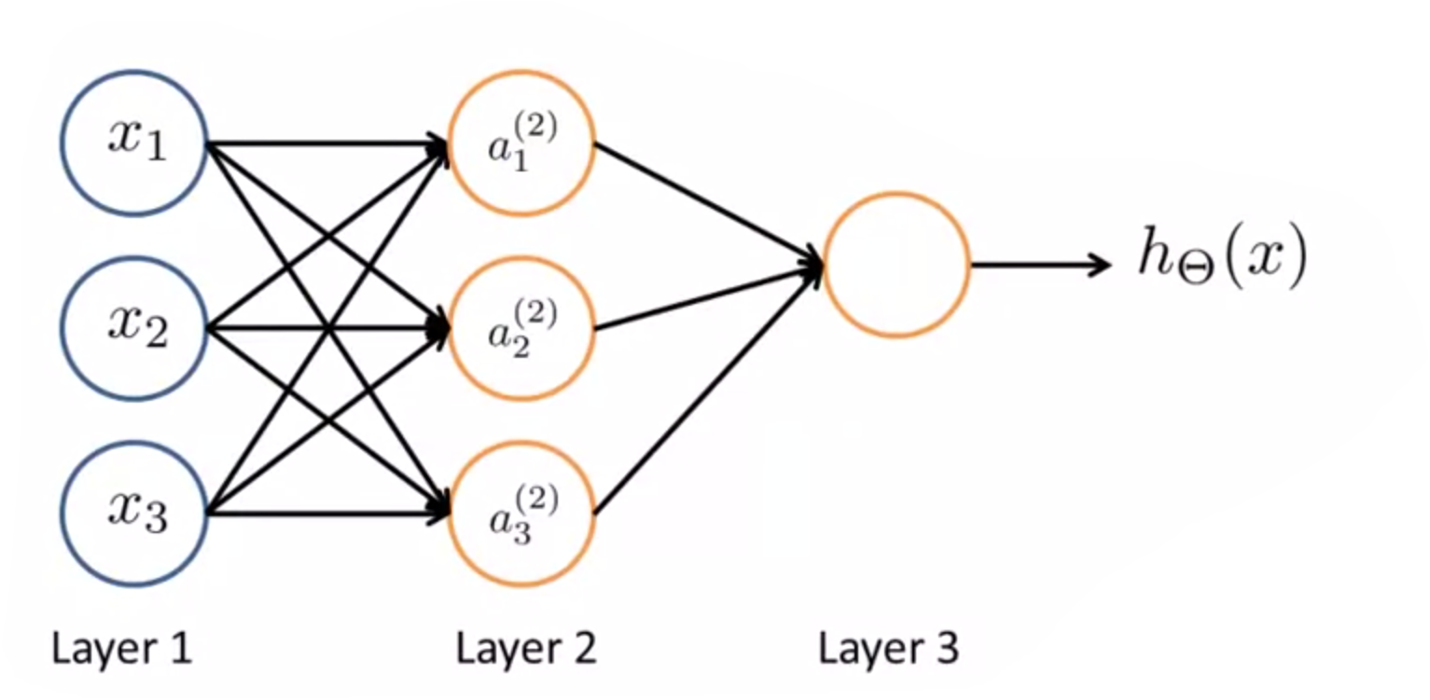
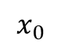
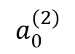
Redes Neurais
$$x_{0}$$
$$a_{0}^{(2)}$$
“bias unit”
“input layer”
“hidden layer”
“output layer”

Slide 20
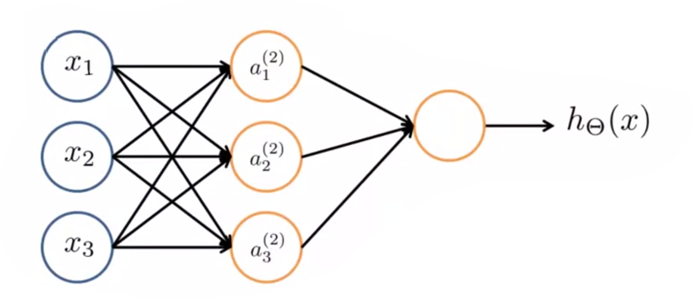
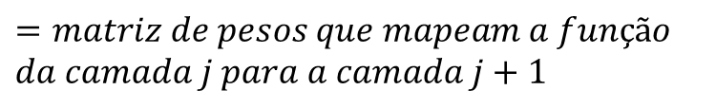
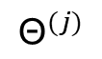
Redes Neurais
$$a_{i}^{(j)}=unidade de ativação i na camada j$$
$${\text{Θ}}^{(j)}$$
$$=matriz de pesos que mapeam a função da camada j para a camada j+1$$
$$a_{1}^{(2)}=g({\text{Θ}}_{10}^{\left(1\right)}x_{0}+{\text{Θ}}_{11}^{\left(1\right)}x_{1}+{\text{Θ}}_{12}^{\left(1\right)}x_{2}+{\text{Θ}}_{13}^{\left(1\right)}x_{3})$$
$$a_{2}^{(2)}=g({\text{Θ}}_{20}^{\left(1\right)}x_{0}+{\text{Θ}}_{21}^{\left(1\right)}x_{1}+{\text{Θ}}_{22}^{\left(1\right)}x_{2}+{\text{Θ}}_{23}^{\left(1\right)}x_{3})$$
$$a_{3}^{(2)}=g({\text{Θ}}_{30}^{\left(1\right)}x_{0}+{\text{Θ}}_{31}^{\left(1\right)}x_{1}+{\text{Θ}}_{32}^{\left(1\right)}x_{2}+{\text{Θ}}_{33}^{\left(1\right)}x_{3})$$
$${h_{\text{Θ}}\left(x\right)= a}_{1}^{(3)}=g({\text{Θ}}_{10}^{\left(2\right)}a_{0}^{2}+{\text{Θ}}_{11}^{\left(2\right)}a_{1}^{2}+{\text{Θ}}_{12}^{\left(2\right)}a_{2}^{2}+{\text{Θ}}_{13}^{\left(2\right)}a_{3}^{2})$$

Slide 21
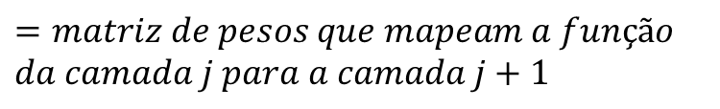
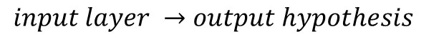
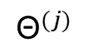
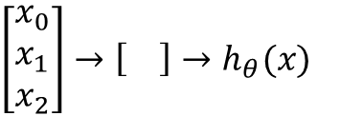
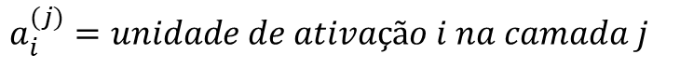
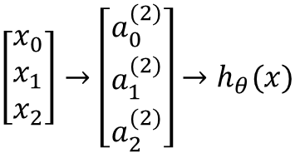
Redes Neurais: Overview
$$\left[\begin{matrix}x_{0} \\ x_{1} \\ x_{2}\end{matrix}\right]→\left[\begin{matrix} \end{matrix}\right]→h_{θ}(x)$$
$$input layer →output hypothesis$$
$$\left[\begin{matrix}x_{0} \\ x_{1} \\ x_{2}\end{matrix}\right]→\left[\begin{matrix}a_{0}^{(2)} \\ a_{1}^{(2)} \\ a_{2}^{(2)}\end{matrix}\right]→h_{θ}(x)$$
$$input layer →hidden layer →output hypothesis$$
$$a_{i}^{(j)}=unidade de ativação i na camada j$$
$${\text{Θ}}^{(j)}$$
$$=matriz de pesos que mapeam a função da camada j para a camada j+1$$

Slide 22
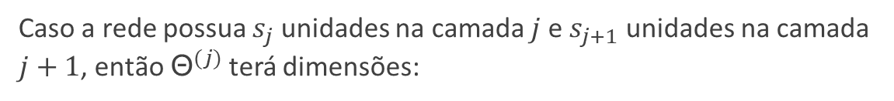
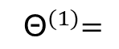




Redes Neurais: Dimensão Matriz de Pesos
Caso a rede possua $s_{j}$ unidades na camada $j$ e $s_{j+1}$ unidades na camada $j+1$, então${ \text{Θ}}^{(j)}$ terá dimensões:
$$s_{j+1 }×(s_{j}+1)$$
Exemplo: Imagine uma primeira camada com 2 nós de entradas e uma segunda camada com 4 nós de ativação. Dimensões de${ \text{Θ}}^{(1)}$:
$$s_{j}=2 →s_{j+1}=4$$
$${ \text{Θ}}^{(1)}=$$
$$s_{j+1}×\left(s_{j}+1\right)=4×3$$

Slide 23




Redes Neurais: Simplificando a Representação
$${\text{Θ}}^{(1)}x$$
Associados à camada 2
$$a_{1}^{(2)}=g({\text{Θ}}_{10}^{\left(1\right)}x_{0}+{\text{Θ}}_{11}^{\left(1\right)}x_{1}+{\text{Θ}}_{12}^{\left(1\right)}x_{2}+{\text{Θ}}_{13}^{\left(1\right)}x_{3})$$
$$z_{1}^{(2)}→a_{1}^{(2)}=g(z_{1}^{\left(2\right)})$$
$$a_{2}^{(2)}=g({\text{Θ}}_{20}^{\left(1\right)}x_{0}+{\text{Θ}}_{21}^{\left(1\right)}x_{1}+{\text{Θ}}_{22}^{\left(1\right)}x_{2}+{\text{Θ}}_{23}^{\left(1\right)}x_{3})$$
$$z_{2}^{(2)}→a_{2}^{(2)}=g(z_{2}^{\left(2\right)})$$
$$a_{3}^{(2)}=g({\text{Θ}}_{30}^{\left(1\right)}x_{0}+{\text{Θ}}_{31}^{\left(1\right)}x_{1}+{\text{Θ}}_{32}^{\left(1\right)}x_{2}+{\text{Θ}}_{33}^{\left(1\right)}x_{3})$$
$$z_{3}^{(2)}→a_{3}^{(2)}=g(z_{3}^{\left(2\right)})$$
$${h_{\text{Θ}}\left(x\right)= a}_{1}^{(3)}=g({\text{Θ}}_{10}^{\left(2\right)}a_{0}^{2}+{\text{Θ}}_{11}^{\left(2\right)}a_{1}^{2}+{\text{Θ}}_{12}^{\left(2\right)}a_{2}^{2}+{\text{Θ}}_{13}^{\left(2\right)}a_{3}^{2})$$

Slide 24











Redes Neurais: Vetorização
$$x=\left[\begin{matrix}x_{0} \\ x_{1} \\ x_{2} \\ x_{3}\end{matrix}\right]$$
$$z^{(2)}=\left[\begin{matrix}z_{1}^{(2)} \\ z_{2}^{(2)} \\ z_{3}^{(2)}\end{matrix}\right]$$
$${\text{Θ}}^{(1)}x$$
$$a_{1}^{(2)}=g({\text{Θ}}_{10}^{\left(1\right)}x_{0}+{\text{Θ}}_{11}^{\left(1\right)}x_{1}+{\text{Θ}}_{12}^{\left(1\right)}x_{2}+{\text{Θ}}_{13}^{\left(1\right)}x_{3})$$
$${→g(z}_{1}^{(2)})$$
$$z^{(2)}=$$
$$a_{2}^{(2)}=g({\text{Θ}}_{20}^{\left(1\right)}x_{0}+{\text{Θ}}_{21}^{\left(1\right)}x_{1}+{\text{Θ}}_{22}^{\left(1\right)}x_{2}+{\text{Θ}}_{23}^{\left(1\right)}x_{3})$$
$$a^{(2)}=g(z^{\left(2\right)})$$
$${→R}^{3}$$
$${→g(z}_{2}^{(2)})$$
Add bias = $a_{0}^{(2)}=1 →a^{(2)}→R^{4}$
$$a_{3}^{(2)}=g({\text{Θ}}_{30}^{\left(1\right)}x_{0}+{\text{Θ}}_{31}^{\left(1\right)}x_{1}+{\text{Θ}}_{32}^{\left(1\right)}x_{2}+{\text{Θ}}_{33}^{\left(1\right)}x_{3})$$
$${→g(z}_{3}^{(2)})$$
$$z^{(3)}={\text{Θ}}^{(2)}a^{(2)}$$
$${h_{\text{Θ}}\left(x\right)}_{}^{}=g({\text{Θ}}_{10}^{\left(2\right)}a_{0}^{2}+{\text{Θ}}_{11}^{\left(2\right)}a_{1}^{2}+{\text{Θ}}_{12}^{\left(2\right)}a_{2}^{2}+{\text{Θ}}_{13}^{\left(2\right)}a_{3}^{2})$$
$$h_{\text{Θ}}\left(x\right)=a^{(3)}=g(z^{\left(3\right)})$$

Slide 25
Redes
Neurais
Forward Propagation

Slide 26







Redes Neurais: Forward Propagation
$${z^{(2)}=\text{Θ}}^{(1)} x{=\text{Θ}}^{(1)}a^{(1)}$$
$$a^{(2)}=g(z^{\left(2\right)})$$
$$a_{1}^{(3)}$$
$$a^{(1)}=x$$
$$a^{(2)}$$
$${z^{(3)}=\text{Θ}}^{(2)} a^{(2)}$$
Forward Propagation
Ativação das camadas de entrada
Ativação camadas ocultas
Ativação camada de saída
$${a^{(3)}=h}_{\text{Θ}}\left(x\right)=g(z^{\left(3\right)})$$

Slide 27



Redes Neurais: Entendendo Forward Propagation
Regressão Logística
$$h_{\text{Θ}}\left(x\right)=g({\text{Θ}}_{10}^{\left(2\right)}a_{0}^{(2)}+{\text{Θ}}_{11}^{\left(2\right)}a_{1}^{(2)}+$$
$$+{\text{Θ}}_{12}^{\left(2\right)}a_{2}^{(2)}+{\text{Θ}}_{13}^{\left(2\right)}a_{3}^{(2)}$$
$${\text{Θ}}^{(1)}$$
Aprende features complexas de uma única vez

Slide 28





Redes Neurais: Entendendo Forward Propagation
$${\text{Θ}}^{(1)}$$
$${\text{Θ}}^{(2)}$$
$${\text{Θ}}^{(3)}$$
$$…$$
Features cada vez mais complexas

Slide 29





Redes Neurais: Resumo I
$$a_{1}^{(2)}=g({\text{Θ}}_{10}^{\left(1\right)}x_{0}+{\text{Θ}}_{11}^{\left(1\right)}x_{1}+{\text{Θ}}_{12}^{\left(1\right)}x_{2}+{\text{Θ}}_{13}^{\left(1\right)}x_{3})$$
$$a_{1}^{(2)}=g(z_{1}^{\left(2\right)})$$
$$a_{2}^{(2)}=g({\text{Θ}}_{20}^{\left(1\right)}x_{0}+{\text{Θ}}_{21}^{\left(1\right)}x_{1}+{\text{Θ}}_{22}^{\left(1\right)}x_{2}+{\text{Θ}}_{23}^{\left(1\right)}x_{3})$$
$$a_{2}^{(2)}=g(z_{2}^{\left(2\right)})$$
$$a_{3}^{(2)}=g({\text{Θ}}_{30}^{\left(1\right)}x_{0}+{\text{Θ}}_{31}^{\left(1\right)}x_{1}+{\text{Θ}}_{32}^{\left(1\right)}x_{2}+{\text{Θ}}_{33}^{\left(1\right)}x_{3})$$
$$a_{3}^{(2)}=g(z_{3}^{\left(2\right)})$$
$${h_{\text{Θ}}\left(x\right)= a}_{1}^{(3)}=g({\text{Θ}}_{10}^{\left(2\right)}a_{0}^{2}+{\text{Θ}}_{11}^{\left(2\right)}a_{1}^{2}+{\text{Θ}}_{12}^{\left(2\right)}a_{2}^{2}+{\text{Θ}}_{13}^{\left(2\right)}a_{3}^{2})$$
$$z_{k}^{(2)}={\text{Θ}}_{k,0}^{(1)}x_{0}+{\text{Θ}}_{k,1}^{(1)}x_{1}+…+{\text{Θ}}_{k,n}^{(1)}x_{n}$$
$$a^{(j)}=g(z^{\left(j\right)})$$

Slide 30









Redes Neurais: Resumo II
$$z^{(j)}=\left[\begin{matrix}z_{1}^{\left(j\right)} \\ z_{2}^{\left(j\right)} \\ … \\ z_{n}^{\left(j\right)}\end{matrix}\right]$$
$$x=\left[\begin{matrix}x_{0} \\ x_{1} \\ … \\ x_{n}\end{matrix}\right]$$
$$z_{k}^{(2)}={\text{Θ}}_{k,0}^{(1)}x_{0}+{\text{Θ}}_{k,1}^{(1)}x_{1}+…+{\text{Θ}}_{k,n}^{(1)}x_{n}$$
Considerando $x=a^{(1)}$
$$z^{(j)}={\text{Θ}}^{(j−1)}a^{(j−1)}$$
Adicionando bias $a_{0}^{(j)}=1$
A última matriz $\text{Θ}$ terá apenas uma única linha que, multiplicada pela coluna $a^{(j)}$, irá resultar em um único número.
$$z^{(j+1)}={\text{Θ}}^{(j)}a^{(j)}$$
$${h_{\text{Θ}}\left(x\right)= a}_{}^{(j+1)}=g(z^{\left(j+1\right)})$$

Slide 31
Redes
Neurais
Funções Não-Lineares

Slide 32









Funções não-lineares: XOR/XNOR
$$y=1$$
$$y=0$$
Modelo simplificado de:
$$y=1$$
$$y=0$$
$$y=x_{1} XNOR x_{2}$$
$$NOT (x_{1} XOR x_{2})$$

Slide 33

















Funções não-lineares: AND
$$g\left(z\right)→sigmoid$$
$$y=x_{1} AND x_{2}$$
$$0.99$$
$$+1$$
$$−30$$
$$+20$$
$$+20$$
$$0.01$$
$$−4.6$$
$$4.6$$
$$z$$
$$h_{\text{Θ}}\left(x\right)=g\left({\text{Θ}}_{10}^{\left(1\right)}x_{0}+{\text{Θ}}_{11}^{\left(1\right)}x_{1}+{\text{Θ}}_{12}^{\left(1\right)}x_{2}\right)=a_{1}^{(2)}=g\left({\text{Θ}}^{\left(1\right)}a^{\left(1\right)}\right)=g(z^{\left(1\right)})$$
$$g\left(−30\right)→0$$
$$g\left(−30+20\right)=g(−10)→0$$
$$g\left(−30+20\right)=g(−10)→0$$
$$h_{\text{Θ}}\left(x\right)=g(−30+20x_{1}+20x_{2})$$
$$g\left(−30+40\right)=g(10)→1$$

Slide 34


Funções não-lineares: ?
Dica: pensar na Tabela Verdade!

Slide 35

Funções não-lineares: ?

Slide 36








Funções não-lineares: OR
$$g\left(−10\right)→0$$
$$g\left(10\right)→1$$
$$g\left(10\right)→1$$
$$g\left(20\right)→1$$
$$h_{\text{Θ}}\left(x\right)=g(−10+20x_{1}+20x_{2})$$
$$x=\left[\begin{matrix}x_{0} \\ x_{1} \\ x_{n}\end{matrix}\right] →\left[ g\left(z^{\left(2\right)}\right) \right]=h_{\text{Θ}}\left(x\right)$$
$${\text{Θ}}^{(1)}=[ −10 20 20 ]$$

Slide 37








Funções não-lineares: NOT
$$10$$
$$g\left(10\right)→1$$
$$−20$$
$$g\left(−20\right)→0$$
$$h_{\text{Θ}}\left(x\right)=g(10−20x_{1})$$
$$g\left(10\right)→1$$
$$g\left(20\right)→1$$

Slide 38









Funções não-lineares: (NOT $x_{1}$) AND (NOT $x_{2}$)
$$1$$
$$0$$
$$0$$
$$0$$
$$h_{\text{Θ}}\left(x\right)=g(10−20x_{1}−20x_{2})$$
$$x=\left[\begin{matrix}x_{0} \\ x_{1} \\ x_{2}\end{matrix}\right] →\left[ g\left(z^{\left(2\right)}\right) \right]=h_{\text{Θ}}\left(x\right)$$
$${\text{Θ}}^{(1)}=[ 10 −20 −20 ]$$
$$g\left(10\right)→1$$
$$g\left(20\right)→1$$

Slide 39

Funções não-lineares: XNOR
Será que agora estamos prontos para calcular $x_{1}$XNOR $x_{2}$?
$$g\left(10\right)→1$$
$$g\left(20\right)→1$$

Slide 40






























Funções não-lineares: XNOR
$$+1$$
$$+1$$
$$−30$$
$$−10$$
$$10$$
$$20$$
$$a_{1}^{(2)}$$
$$x_{1}$$
$$0$$
$$1$$
$$1$$
$$20$$
$$a_{1}^{(3)}$$
$$h_{\text{Θ}}\left(x\right)$$
$$20$$
$$0$$
$$0$$
$$0$$
$$−20$$
$$a_{2}^{(2)}$$
$$20$$
$$0$$
$$0$$
$$0$$
$$x_{2}$$
$$−20$$
$$1$$
$$0$$
$$1$$

Slide 41









Funções não-lineares: Resumo
$$AND→{\text{Θ}}^{(1)}=[−30 20 20]$$
$${\text{Θ}}^{(1)}=\left[\begin{matrix}−30 & 20 & 20 \\ 10 & −20 & −20\end{matrix}\right]$$
$$NOR→{\text{Θ}}^{(1)}=[10 −20 −20]$$
$$OR→{\text{Θ}}^{(1)}=[−10 20 20]$$
$${\text{Θ}}^{(2)}=\left[\begin{matrix}−10 & 20 & 20\end{matrix}\right]$$
$$\left[\begin{matrix}x_{0} \\ x_{1} \\ x_{2}\end{matrix}\right] →\left[\begin{matrix}a_{1}^{(2)} \\ a_{2}^{(2)}\end{matrix}\right]→[a^{\left(3\right)}]=h_{\text{Θ}}\left(x\right)$$
$$a^{(2)}=g({\text{Θ}}^{\left(1\right)}.x)$$
$$a^{(3)}=g({\text{Θ}}^{\left(2\right)}.a^{(2)})$$
$$h_{\text{Θ}}\left(x\right)=a^{(3)}$$

Slide 42
Redes
Neurais
Classificação Multiclasse

Slide 43

Classificação Multiclasse: One-vs-All
Pedestre
Carro
Avião
Casa
Como seria a arquitetura da Rede Neural?
Dica:
$$h_{\text{Θ}}\left(x\right)∈R^{4}$$

Slide 44

Classificação Multiclasse: One-vs-All

Slide 45





Classificação Multiclasse: One-vs-All
$$h_{\text{Θ}}\left(x\right)→\left[\begin{matrix}1 \\ 0 \\ 0 \\ 0\end{matrix}\right]$$
$$h_{\text{Θ}}\left(x\right)→\left[\begin{matrix}0 \\ 1 \\ 0 \\ 0\end{matrix}\right]$$
$$h_{\text{Θ}}\left(x\right)→\left[\begin{matrix}0 \\ 0 \\ 1 \\ 0\end{matrix}\right]$$
$$h_{\text{Θ}}\left(x\right)→\left[\begin{matrix}0 \\ 0 \\ 0 \\ 1\end{matrix}\right]$$

Slide 46

Classificação Multiclasse: One-vs-All
$$\left[\begin{matrix}x_{0} \\ x_{1} \\ x_{2} \\ x_{3}\end{matrix}\right]→\left[\begin{matrix}a_{0}^{(2)} \\ a_{1}^{(2)} \\ a_{2}^{(2)} \\ a_{3}^{(2)}\end{matrix}\right]→\left[\begin{matrix}a_{0}^{(3)} \\ a_{1}^{(3)} \\ a_{2}^{(3)} \\ a_{3}^{(3)}\end{matrix}\right]→…→\left[\begin{matrix}h_{\text{Θ}}{\left(x\right)}_{1} \\ h_{\text{Θ}}{\left(x\right)}_{2} \\ h_{\text{Θ}}{\left(x\right)}_{3} \\ h_{\text{Θ}}{\left(x\right)}_{4}\end{matrix}\right]$$

Slide 47
Redes Neurais
Até o momento, aprendemos muita coisa sobre Redes Neurais, entretanto, algo ainda está obscuro:
Como a rede encontra os melhores parâmetros theta?

Slide 48
Redes
Neurais
Função Custo

Slide 49







Redes Neurais: ainda aplicada a Classificação
$$dataset → \{\left(x^{\left(1\right)},y^{\left(1\right)}\right), \left(x^{\left(2\right)}, y^{\left(2\right)}\right),…,\left(x^{\left(m\right)}, y^{\left(m\right)}\right)\}$$
$$L →nº de camadas em uma rede neural$$
$$s_{l}→nº de unidades \left(exceto a de bias\right) na camada l$$
$$h_{\text{Θ}}\left(x\right)$$
$$h_{\text{Θ}}\left(x\right)∈R$$
$$h_{\text{Θ}}\left(x\right)∈R^{K}$$
$$s_{l}=1 →K=1$$
$$s_{l}=K →K≥3$$

Slide 50






Redes Neurais: Função Custo
Termo para Regularização de parâmetros
Regressão Logística:
$$J\left(θ\right)=−\frac{1}{m}\left[\sum_{i=1}^{m}{y^{\left(i\right)}\log{h_{θ}\left(x^{\left(i\right)}\right)+\left(1−y^{\left(i\right)}\right)\log\left(1−h_{θ}\left(x^{\left(i\right)}\right)\right)}}\right]+\frac{λ}{2m}\sum_{j=1}^{n}{θ_{j}^{(2)}}$$
Uma única unidade logística como output
Redes Neurais:
$$h_{\text{Θ}}(x)∈R^{K}$$
$${(h}_{\text{Θ}}{\left(x\right))}_{i}=i^{th} output$$
$$J\left(\text{Θ}\right)=−\frac{1}{m}\left[\sum_{i=1}^{m}{\sum_{k=1}^{K}{y_{k}^{\left(i\right)}\log{{\left(h_{\text{Θ}}\left(x^{\left(i\right)}\right)\right)}_{k}+\left(1−y_{k}^{\left(i\right)}\right)\log\left(1−{\left(h_{\text{Θ}}\left(x^{\left(i\right)}\right)\right)}_{k}\right)}}}\right]$$
$$+\frac{λ}{2m}\sum_{l=1}^{L−1}{\sum_{i=1}^{s_{l}}{\sum_{j=1}^{s_{l}+1}{{\left({\text{Θ}}_{ji}^{\left(l\right)}\right)}^{2}}}}$$
K vetores para K classes
Soma todas as K unidades logísticas de output
$${\text{Θ}}_{10}^{(2)}x_{0}+{\text{Θ}}_{11}^{(2)}x_{1}+…$$

Slide 51



Redes Neurais: Função Custo
Redes Neurais:
$$h_{\text{Θ}}(x)∈R^{K}$$
$${(h}_{\text{Θ}}{\left(x\right))}_{i}=i^{th} output$$
$$J\left(\text{Θ}\right)=−\frac{1}{m}\left[\sum_{i=1}^{m}{\sum_{k=1}^{K}{y_{k}^{\left(i\right)}\log{{\left(h_{\text{Θ}}\left(x^{\left(i\right)}\right)\right)}_{k}+\left(1−y_{k}^{\left(i\right)}\right)\log\left(1−{\left(h_{\text{Θ}}\left(x^{\left(i\right)}\right)\right)}_{k}\right)}}}\right]$$
$$+\frac{λ}{2m}\sum_{l=1}^{L−1}{\sum_{i=1}^{s_{l}}{\sum_{j=1}^{s_{l}+1}{{\left({\text{Θ}}_{ji}^{\left(l\right)}\right)}^{2}}}}$$
O somatório duplo adiciona um custo à cada célula na camada de saída;
O somatório triplo adiciona o quadrado de todos os parâmetros individuais theta da rede

Slide 52
Redes Neurais: Função Custo
Como otimizar a função custo?
Gradient Descent? Derivadas Parciais? Algoritmo diferente?

Slide 53
Redes
Neurais
Back Propagation

Slide 54




Redes Neurais: Back Propagation
Função Custo:
$$h_{\text{Θ}}(x)∈R^{K}$$
$${(h}_{\text{Θ}}{\left(x\right))}_{i}=i^{th} output$$
$$J\left(\text{Θ}\right)=−\frac{1}{m}\left[\sum_{i=1}^{m}{\sum_{k=1}^{K}{y_{k}^{\left(i\right)}\log{{\left(h_{\text{Θ}}\left(x^{\left(i\right)}\right)\right)}_{k}+\left(1−y_{k}^{\left(i\right)}\right)\log\left(1−{\left(h_{\text{Θ}}\left(x^{\left(i\right)}\right)\right)}_{k}\right)}}}\right]$$
$$+\frac{λ}{2m}\sum_{l=1}^{L−1}{\sum_{i=1}^{s_{l}}{\sum_{j=1}^{s_{l}+1}{{\left({\text{Θ}}_{ji}^{\left(l\right)}\right)}^{2}}}}$$
Objetivo:
Necessário calcular:
$$J(\text{Θ})$$
$$\min{J(\text{Θ})}$$
$$\frac{∂}{∂{\text{Θ}}_{ij}^{\left(l\right)}}J(\text{Θ})$$
$${\text{Θ}}_{ij}^{(l)}∈R →nº real$$

Slide 55


Redes Neurais: Back Propagation
Função Custo:
$$h_{\text{Θ}}(x)∈R^{K}$$
$${(h}_{\text{Θ}}{\left(x\right))}_{i}=i^{th} output$$
$$J\left(\text{Θ}\right)=−\frac{1}{m}\left[\sum_{i=1}^{m}{\sum_{k=1}^{K}{y_{k}^{\left(i\right)}\log{{\left(h_{\text{Θ}}\left(x^{\left(i\right)}\right)\right)}_{k}+\left(1−y_{k}^{\left(i\right)}\right)\log\left(1−{\left(h_{\text{Θ}}\left(x^{\left(i\right)}\right)\right)}_{k}\right)}}}\right]$$
$$+\frac{λ}{2m}\sum_{l=1}^{L−1}{\sum_{i=1}^{s_{l}}{\sum_{j=1}^{s_{l}+1}{{\left({\text{Θ}}_{ji}^{\left(l\right)}\right)}^{2}}}}$$
O que usaremos para calcular as derivadas parciais?
Gradient Descent?
Algum algoritmo de otimização (fminunc, fmingcg)?
Objetivo:
$$\min{J(\text{Θ})}$$
Necessário calcular:
$$\frac{∂}{∂{\text{Θ}}_{ij}^{\left(l\right)}}J(\text{Θ})$$

Slide 56







Iniciando o Procedimento
Primeiro passo: Forward Propagation
$$a^{(1)}=x$$
$$z^{(2)}={\text{Θ}}^{(1)}a^{(1)}$$
$$a^{(2)}=g\left(z^{\left(2\right)}\right)→(add a_{0}^{\left(2\right)})$$
$$z^{(3)}={\text{Θ}}^{(2)}a^{(2)}$$
$$a^{(3)}=g\left(z^{\left(3\right)}\right)→(add a_{0}^{\left(3\right)})$$
$$z^{(4)}={\text{Θ}}^{(3)}a^{(3)}$$
$$a^{(4)}=h_{\text{Θ}}\left(x\right)=g\left(z^{\left(4\right)}\right)$$

Slide 57







Calculando Derivadas Parciais
Segundo passo: Back Propagation
$$δ_{j}^{(l)}=\text{erro} \text{do} \text{n}\text{ó }\text{j} \text{no} \text{layer} \text{l}$$
$$δ_{j}^{(4)}=a_{j}^{(4)}−y_{1}→δ^{(4)}=a^{\left(4\right)}−y$$
$$δ^{(3)}={\left({\text{Θ}}^{\left(3\right)}\right)}^{T}δ^{(4)}.∗g^{′}\left(z^{\left(3\right)}\right)$$
$$δ^{(2)}={\left({\text{Θ}}^{\left(2\right)}\right)}^{T}δ^{(3)}.∗g^{′}\left(z^{\left(2\right)}\right)$$
$$g^{′}\left(z^{\left(3\right)}\right)=a^{(3)}.∗\left(1−a^{\left(3\right)}\right)$$
$$\frac{∂}{∂{\text{Θ}}_{ij}^{\left(l\right)}}J\left(\text{Θ}\right)=a_{j}^{(l)}δ_{i}^{(l+1)}$$
Vetor de 1s
$$g^{′}\left(z^{\left(2\right)}\right)=a^{(2)}.∗\left(1−a^{\left(2\right)}\right)$$

Slide 58






Calculando Derivadas Parciais
$$dataset → \{\left(x^{\left(1\right)},y^{\left(1\right)}\right), \left(x^{\left(2\right)}, y^{\left(2\right)}\right),…,\left(x^{\left(m\right)}, y^{\left(m\right)}\right)\}$$
$$set {\text{Δ}}_{ij}^{(l)}=0 (para cada l, i, j)$$
Será utilizado para calcular as derivadas parciais
$$for i=1 to m$$
$$set a^{(1)}=x^{(i)}$$
$$Performe forward propagation →a^{(l)} para l=2, 3, …, L$$
$$Utilizando y^{(i)}, calcule δ^{(L)}=a^{(L)}−y^{(i)}$$
$Calculando δ^{(L−1)},{δ^{\left(L−2\right)},}^{}…, δ^{(2)}$
$${→ δ}^{(l)}={\left({\text{Θ}}^{\left(l\right)}\right)}^{T}δ^{(l+1)}.∗a^{\left(l\right)}.∗(1−a^{\left(l\right)})$$
$${\text{Δ}}_{ij}^{(l)}≔{\text{Δ}}_{ij}^{\left(l\right)}+a_{j}^{\left(l\right)}δ_{j}^{\left(l+1\right)}$$
$${\text{Δ}}^{(l)}≔{\text{Δ}}^{\left(l\right)}+δ^{\left(l+1\right)}{\left(a^{\left(l\right)}\right)}^{T}$$
$$D_{ij}^{(l)}≔\frac{1}{m}{\text{Δ}}_{ij}^{\left(l\right)}+λ{\text{Θ}}_{ij}^{\left(l\right)} →if j ≠0$$
$$\frac{∂}{∂{\text{Θ}}_{ij}^{\left(l\right)}}J\left(\text{Θ}\right)=D_{ij}^{(l)}$$
$$D_{ij}^{(l)}≔\frac{1}{m}{\text{Δ}}_{ij}^{\left(l\right)} →if j=0 (bias)$$

Slide 59


Back Propagation: Resumo até o Momento
O algoritmo Back Propagation é utilizado para minimizar a Função Custo, assim como era feito com Gradient Descent nas regressões Lineares e Logísticas. Para minimizar o custo, o objetivo é calcular:
Para isso, é necessário calcular as derivadas parciais (Trabalho realizado pelo Back Propagation)
$$\min_{\text{Θ}}{J\left(\text{Θ}\right)}$$
$$\frac{∂}{∂{\text{Θ}}_{ij}^{\left(l\right)}}J\left(\text{Θ}\right)$$

Slide 60





Detalhando Back Propagation: Forward Propagation
$$+1$$
$$+1$$
$$+1$$
Unidades bias
$$x_{1}$$
$$x_{2}$$
1 output
2 unidades de input

Slide 61















Detalhando Back Propagation: Forward Propagation
$$+1$$
$$+1$$
$$+1$$
$${\text{Θ}}_{10}^{(2)}$$
$${\text{Θ}}_{11}^{(2)}$$
$$x_{1}$$
$$z_{1}^{(2)}→a_{1}^{(2)}$$
$$z_{1}^{(3)}→a_{1}^{(3)}$$
$$z_{1}^{(4)}→a_{1}^{(4)}$$
$${\text{Θ}}_{12}^{(2)}$$
$$x_{2}$$
$$z_{2}^{(2)}→a_{2}^{(2)}$$
$$z_{2}^{(3)}→a_{2}^{(3)}$$
Back Propagation
Forward Propagation
$$\left(x^{\left(i\right)},y^{\left(i\right)}\right)$$
$$z_{1}^{(3)}={\text{Θ}}_{10}^{(2)}+{\text{Θ}}_{11}^{(2)}a_{1}^{(2)}+{\text{Θ}}_{12}^{(2)}a_{2}^{(2)}$$

Slide 62

Detalhando Back Propagation: Cost Function

Slide 63


















Detalhando Back Propagation: Back Propagation
$$+1$$
$$+1$$
$$δ_{1}^{(2)}$$
$$δ_{1}^{(2)}$$
$$+1$$
$$x_{1}$$
$$z_{1}^{(2)}→a_{1}^{(2)}$$
$$z_{1}^{(3)}→a_{1}^{(3)}$$
$$z_{1}^{(4)}→a_{1}^{(4)}$$
$$δ_{1}^{(2)}$$
$$δ_{1}^{(3)}$$
$$δ_{1}^{(4)}$$
$${\text{Θ}}_{12}^{(2)}$$
$${\text{Θ}}_{12}^{(3)}$$
$$x_{2}$$
$$z_{2}^{(2)}→a_{2}^{(2)}$$
$$z_{2}^{(3)}→a_{2}^{(3)}$$
$$δ_{2}^{(3)}$$
$$δ_{2}^{(2)}$$
$$δ_{2}^{(3)}$$
$$δ_{2}^{(2)}$$
$${\text{Θ}}_{22}^{(2)}$$
$$δ_{1}^{(4)}=y^{(i)}−a_{1}^{(4)}$$
$$\left(x^{\left(i\right)},y^{\left(i\right)}\right)$$
$={\text{Θ}}_{12}^{(2)}δ_{1}^{(3)}+$ ${\text{Θ}}_{22}^{(2)}δ_{2}^{(3)}$
$$={\text{Θ}}_{12}^{(3)}δ_{1}^{(4)}$$

Slide 64

Considerações sobre Back Propagation
$$δ_{j}^{(l)}=erro calculado para a_{j}^{(l)} →unidade j na camada l$$
$$δ_{j}^{(l)}=\frac{∂}{∂z_{j}^{\left(l\right)}}cost\left(i\right)→\left(for j≥0\right), onde$$
$$cost\left(i\right)=y^{(i)}\log{h_{\text{Θ}}\left(x^{\left(i\right)}\right)+\left(1−y^{\left(i\right)}\right)\log{h_{\text{Θ}}\left(x^{\left(i\right)}\right)}}$$
Alterações no output da função através de alterações nos parâmetros

Slide 65
Redes
Neurais
Vetorizando Matriz de Parâmetros

Slide 66

Como era feito na Regressão Logística/Linear?

Slide 67
Diferenças para Redes Neurais
O conjunto de parâmetros theta, agora, é representado por matrizes e não mais por vetores.
$$L=4 →(n° de camadas)$$
${\text{Θ}}^{(1)},{\text{Θ}}^{(2)}$, ${\text{Θ}}^{(3)}→matrizes (Theta1, Theta2, Theta3)$
$D^{(1)},D^{(2)}$, $D^{(3)}→gradiente de matrizes \left(D1, D2, D3\right)→Back Propagation$
A ideia é transformar essas matrizes em vetores!
Objetivos:
Passar corretamente o argumento initial_theta à função de otimização
Retornar o gradiente e o conjunto ótimo de parâmetros

Slide 68


Transformando Parâmetros
$$s_{1}=10, { s}_{2}=10, { s}_{3}=1 →(unidades por camada)$$
$${\text{Θ}}^{(1)}∈R^{10×11}, { \text{Θ}}^{\left(2\right)}∈R^{10×11},{ \text{Θ}}^{(3)}∈R^{1×11}$$
$$D^{(1)}∈R^{10×11}, { D}^{\left(2\right)}∈R^{10×11},{ D}^{(3)}∈R^{1×11}$$

Slide 69

Transformando Parâmetros

Slide 70

Transformando Parâmetros

Slide 71
Transformando Parâmetros

Slide 72
Sequência de Cálculos
$${Conhecendo os parametros iniciais \text{Θ}}^{(1)}, { \text{Θ}}^{\left(2\right)},{ \text{Θ}}^{(3)}$$
$$\text{Unroll} →\left(Transforma em vetores\right) para obter initial_{−}theta$$
$$Com initial_{−}theta →aplicar fminunc(@costFunction, initial_{−}theta, opt)$$
$$function \left[jVal, gradientVec\right]=costFunction(thetaVec)$$
$$from thetaVec get{ \text{Θ}}^{(1)}, { \text{Θ}}^{\left(2\right)},{ \text{Θ}}^{(3)}→(reshape)$$
$$Use forward prop | back prop para computar D^{\left(1\right)}, D^{\left(2\right)}, D^{\left(3\right)}e J(\text{Θ}\text{)}$$
$$\text{Unroll}→D^{1}, D^{2}, D^{3} \left(Transforma em vetores\right) para obter gradientVec$$

Slide 73
Sequência de Cálculos
$${Conhecendo os parametros iniciais \text{Θ}}^{(1)}, { \text{Θ}}^{\left(2\right)},{ \text{Θ}}^{(3)}$$
$$\text{Unroll} →\left(Transforma em vetores\right) para obter initial_{−}theta$$
$$Com initial_{−}theta →aplicar fminunc(@costFunction, initial_{−}theta, opt)$$
$$function \left[jVal, gradientVec\right]=costFunction(thetaVec)$$
$$from thetaVec get{ \text{Θ}}^{(1)}, { \text{Θ}}^{\left(2\right)},{ \text{Θ}}^{(3)}→(reshape)$$
$$Use forward prop | back prop para computar D^{\left(1\right)}, D^{\left(2\right)}, D^{\left(3\right)}e J(\text{Θ}\text{)}$$
$$\text{Unroll}→D^{1}, D^{2}, D^{3} \left(Transforma em vetores\right) para obter gradientVec$$

Slide 74
Redes
Neurais
Gradient Checking

Slide 75
Motivação
O algoritmo Back Propagation pode possuir alguns bugs em sua implementação.
Para garantir sua correta utilização, é utilizado um procedimento conhecido como
Gradient Checking

Slide 76











Estimando Gradientes Numericamente
$$J(θ+ε)$$
$$θ ε R$$
$$J\left(θ+ε\right)−J(θ−ε)$$
$$J(θ−ε)$$
$$2ε$$
$$θ−ε$$
$$θ+ε$$
$$θ$$
$$approx →\frac{∂}{∂{\text{Θ}}_{ij}^{\left(l\right)}}J\left(\text{Θ}\right)≈\frac{J\left(θ+ε\right)−J\left(θ−ε\right)}{2ε}$$
$$ε={10}^{−4}$$

Slide 77





Lembrando da Vetorização dos Parâmetros
$$θ ε R^{n} →θ vetores retirados das matrizes{ \text{Θ}}^{(1)}, { \text{Θ}}^{\left(2\right)},{ \text{Θ}}^{(3)}$$
$$θ=\left[θ_{1}, θ_{2}, θ_{3},θ_{4}, …, θ_{n}\right]$$
$$\frac{∂}{∂θ_{1}}J\left(θ\right)≈\frac{J\left(θ_{1}+ε, θ_{2}, θ_{3}, …, θ_{n}\right)−J\left(θ_{1}−ε, θ_{2}, θ_{3}, …, θ_{n}\right)}{2ε}$$
$$\frac{∂}{∂θ_{2}}J\left(θ\right)≈\frac{J\left(θ_{1}, θ_{2}+ε, θ_{3}, …, θ_{n}\right)−J\left(θ_{1}, θ_{2}−ε, θ_{3}, …, θ_{n}\right)}{2ε}$$
$$…$$
$$\frac{∂}{∂θ_{2}}J\left(θ\right)≈\frac{J\left(θ_{1}, θ_{2}, θ_{3}, …, θ_{n}+ε\right)−J\left(θ_{1}, θ_{2}, θ_{3}, …, θ_{n}−ε\right)}{2ε}$$

Slide 78


Implementação em Código
$$Checar se gradApprox ≈DVec$$

Slide 79
Passo a Passo
Implementar Back Propagation para calcular DVec (vetorização de $D^{(1)}, D^{(2)}, D^{(3)}$)
Implementar cálculo numérico do gradiente para calcular gradApprox
Verificar se DVec e gradApprox possuem valores próximos
Encerrar Gradient Checking e utilizar o Back Propagation para o treinamento

Slide 80
Redes
Neurais
Inicialização dos Parâmetros

Slide 81

Valores Iniciais para o Vetor de Parâmetros
?

Slide 82



Inicializando tudo em Zero
$$a_{1}^{(2)}=a_{2}^{(2)}→δ_{1}^{(2)}=δ_{1}^{(2)}$$
$$\frac{∂}{∂{\text{Θ}}_{01}^{\left(1\right)}}J\left(\text{Θ}\right)=\frac{∂}{∂{\text{Θ}}_{02}^{\left(1\right)}}J\left(\text{Θ}\right) →{\text{Θ}}_{01}^{\left(1\right)}={\text{Θ}}_{02}^{\left(1\right)}$$
Azuis = iguais ; Vermelhos = iguais ; Verdes = iguais

Slide 83

Inicialização Randômica

Slide 84
Redes
Neurais
Resumo Geral

Slide 85

Treinando um Modelo de Rede Neural
Tarefa: Escolher uma arquitetura adequada…
Input units: Dimensões das features $x^{(i)}$
Output units: Quantidade de classes a serem preditas
Hidden Layers: Quanto maior a quantidade, melhor. Porém, maior o custo computacional

Slide 86
Treinando um Modelo de Rede Neural
1 – Inicializar os parâmetros randomicamente;
2 – Implementar forward propagation para obter as saídas ${h_{\text{Θ}}(x}^{(i)})$ para cada $x^{(i)}$
3 – Implementar código para computar a função custo $J(\text{Θ})$
4 – Implementar back propagation para calcular as derivadas parciais $\frac{∂}{∂{\text{Θ}}_{jk}^{\left(i\right)}}J\left(\text{Θ}\right)$
5 – Implementar gradient checking para verificar veracidade do back propagation (após isso, desabilitar gradiente checking);
6 – Utilizar gradient descent ou qualquer outro tipo de otimização avançada para minimizar a função custo;

Slide 87
Treinando um Modelo de Rede Neural
1 – Inicializar os parâmetros randomicamente;
2 – Implementar forward propagation para obter as saídas ${h_{\text{Θ}}(x}^{(i)})$ para cada $x^{(i)}$
3 – Implementar código para computar a função custo $J(\text{Θ})$
4 – Implementar back propagation para calcular as derivadas parciais $\frac{∂}{∂{\text{Θ}}_{jk}^{\left(i\right)}}J\left(\text{Θ}\right)$
5 – Implementar gradient checking para verificar veracidade do back propagation (após isso, desabilitar gradiente checking);
6 – Utilizar gradient descent ou qualquer outro tipo de otimização avançada para minimizar a função custo;

Slide 88
Treinando um Modelo de Rede Neural
1 – Inicializar os parâmetros randomicamente;

Slide 89
Treinando um Modelo de Rede Neural
1 – Inicializar os parâmetros randomicamente;
2 – Implementar forward propagation para obter as saídas ${h_{\text{Θ}}(x}^{(i)})$ para cada $x^{(i)}$
$$a^{(1)}=x$$
3 – Implementar código para computar a função custo $J(\text{Θ})$
$$z^{(2)}={\text{Θ}}^{(1)}a^{(1)}$$
4 – Implementar back propagation para calcular as derivadas parciais $\frac{∂}{∂{\text{Θ}}_{jk}^{\left(i\right)}}J\left(\text{Θ}\right)$
$$a^{(2)}=g\left(z^{\left(2\right)}\right)→(add a_{0}^{\left(2\right)})$$
$$z^{(3)}={\text{Θ}}^{(2)}a^{(2)}$$
5 – Implementar gradient checking para verificar veracidade do back propagation (após isso, desabilitar gradiente checking);
$$a^{(3)}=g\left(z^{\left(3\right)}\right)→(add a_{0}^{\left(3\right)})$$
6 – Utilizar gradient descent ou qualquer outro tipo de otimização avançada para minimizar a função custo;
$$z^{(4)}={\text{Θ}}^{(3)}a^{(3)}$$
$$a^{(4)}=h_{\text{Θ}}\left(x\right)=g\left(z^{\left(4\right)}\right)$$

Slide 90
Treinando um Modelo de Rede Neural
1 – Inicializar os parâmetros randomicamente;
2 – Implementar forward propagation para obter as saídas ${h_{\text{Θ}}(x}^{(i)})$ para cada $x^{(i)}$
$$J\left(\text{Θ}\right)=−\frac{1}{m}\left[\sum_{i=1}^{m}{\sum_{k=1}^{K}{y_{k}^{\left(i\right)}\log{{\left(h_{\text{Θ}}\left(x^{\left(i\right)}\right)\right)}_{k}+\left(1−y_{k}^{\left(i\right)}\right)\log\left(1−{\left(h_{\text{Θ}}\left(x^{\left(i\right)}\right)\right)}_{k}\right)}}}\right]$$
$$+\frac{λ}{2m}\sum_{l=1}^{L−1}{\sum_{i=1}^{s_{l}}{\sum_{j=1}^{s_{l}+1}{{\left({\text{Θ}}_{ji}^{\left(l\right)}\right)}^{2}}}}$$
3 – Implementar código para computar a função custo $J(\text{Θ})$
4 – Implementar back propagation para calcular as derivadas parciais $\frac{∂}{∂{\text{Θ}}_{jk}^{\left(i\right)}}J\left(\text{Θ}\right)$
O somatório duplo adiciona um custo à cada célula na camada de saída;
O somatório triplo adiciona o quadrado de todos os parâmetros individuais theta da rede
5 – Implementar gradient checking para verificar veracidade do back propagation (após isso, desabilitar gradiente checking);
6 – Utilizar gradient descent ou qualquer outro tipo de otimização avançada para minimizar a função custo;

Slide 91
Treinando um Modelo de Rede Neural
1 – Inicializar os parâmetros randomicamente;
2 – Implementar forward propagation para obter as saídas ${h_{\text{Θ}}(x}^{(i)})$ para cada $x^{(i)}$
3 – Implementar código para computar a função custo $J(\text{Θ})$
4 – Implementar back propagation para calcular as derivadas parciais $\frac{∂}{∂{\text{Θ}}_{jk}^{\left(i\right)}}J\left(\text{Θ}\right)$
5 – Implementar gradient checking para verificar veracidade do back propagation (após isso, desabilitar gradiente checking);
6 – Utilizar gradient descent ou qualquer outro tipo de otimização avançada para minimizar a função custo;

Slide 92
Treinando um Modelo de Rede Neural
4 – Implementar back propagation para calcular as derivadas parciais $\frac{∂}{∂{\text{Θ}}_{jk}^{\left(i\right)}}J\left(\text{Θ}\right)$
$$set {\text{Δ}}_{ij}^{(l)}=0 (para cada l, i, j)$$
Será utilizado para calcular as derivadas parciais
$$for i=1 to m$$
$$set a^{(1)}=x^{(i)}$$
$$Performe forward propagation →a^{(l)} para l=2, 3, …, L$$
$$Utilizando y^{(i)}, calcule δ^{(L)}=a^{(L)}−y^{(i)}$$
$Calculando δ^{(L−1)},{δ^{\left(L−2\right)},}^{}…, δ^{(2)}$
$${→ δ}^{(l)}={\left({\text{Θ}}^{\left(l\right)}\right)}^{T}δ^{(l+1)}.∗a^{\left(l\right)}.∗(1−a^{\left(l\right)})$$
$${\text{Δ}}_{ij}^{(l)}≔{\text{Δ}}_{ij}^{\left(l\right)}+a_{j}^{\left(l\right)}δ_{j}^{\left(l+1\right)}$$
$${\text{Δ}}^{(l)}≔{\text{Δ}}^{\left(l\right)}+δ^{\left(l+1\right)}{\left(a^{\left(l\right)}\right)}^{T}$$
$$D_{ij}^{(l)}≔\frac{1}{m}{\text{Δ}}_{ij}^{\left(l\right)}+λ{\text{Θ}}_{ij}^{\left(l\right)} →if j ≠0$$
$$\frac{∂}{∂{\text{Θ}}_{ij}^{\left(l\right)}}J\left(\text{Θ}\right)=D_{ij}^{(l)}$$
$$D_{ij}^{(l)}≔\frac{1}{m}{\text{Δ}}_{ij}^{\left(l\right)} →if j=0 (bias)$$

Slide 93

Treinando um Modelo de Rede Neural
1 – Inicializar os parâmetros randomicamente;
2 – Implementar forward propagation para obter as saídas ${h_{\text{Θ}}(x}^{(i)})$ para cada $x^{(i)}$
3 – Implementar código para computar a função custo $J(\text{Θ})$
4 – Implementar back propagation para calcular as derivadas parciais $\frac{∂}{∂{\text{Θ}}_{jk}^{\left(i\right)}}J\left(\text{Θ}\right)$
5 – Implementar gradient checking para verificar veracidade do back propagation (após isso, desabilitar gradiente checking);
6 – Utilizar gradient descent ou qualquer outro tipo de otimização avançada para minimizar a função custo;
$$Checar se gradApprox ≈DVec$$

Slide 94


Treinando um Modelo de Rede Neural
1 – Inicializar os parâmetros randomicamente;
2 – Implementar forward propagation para obter as saídas ${h_{\text{Θ}}(x}^{(i)})$ para cada $x^{(i)}$
3 – Implementar código para computar a função custo $J(\text{Θ})$
$$\frac{∂}{∂{\text{Θ}}_{jk}^{\left(i\right)}}J\left(\text{Θ}\right)$$
4 – Implementar back propagation para calcular as derivadas parciais $\frac{∂}{∂{\text{Θ}}_{jk}^{\left(i\right)}}J\left(\text{Θ}\right)$
$$J(\text{Θ})$$
5 – Implementar gradient checking para verificar veracidade do back propagation (após isso, desabilitar gradiente checking);
Função Não-Convexa -> Sujeita a mínimo local (e nem sempre mínimo global)
6 – Utilizar gradient descent ou qualquer outro tipo de otimização avançada para minimizar a função custo;

Slide 95

Treinando um Modelo de Rede Neural
6 – Utilizar gradient descent ou qualquer outro tipo de otimização avançada para minimizar a função custo;

Slide 96
Semana 5 Introduction to Machine Learning Coursera
Redes
Neurais
Forward e Back Propagation por Andrew Ng

Slide 97
Treinando um Modelo de Rede Neural
1 – Inicializar os parâmetros randomicamente;
2 – Implementar forward propagation para obter as saídas ${h_{\text{Θ}}(x}^{(i)})$ para cada $x^{(i)}$
$$a^{(1)}=x$$
3 – Implementar código para computar a função custo $J(\text{Θ})$
$$z^{(2)}={\text{Θ}}^{(1)}a^{(1)}$$
4 – Implementar back propagation para calcular as derivadas parciais $\frac{∂}{∂{\text{Θ}}_{jk}^{\left(i\right)}}J\left(\text{Θ}\right)$
$$a^{(2)}=g\left(z^{\left(2\right)}\right)→(add a_{0}^{\left(2\right)})$$
$$z^{(3)}={\text{Θ}}^{(2)}a^{(2)}$$
5 – Implementar gradient checking para verificar veracidade do back propagation (após isso, desabilitar gradiente checking);
$$a^{(3)}=g\left(z^{\left(3\right)}\right)→(add a_{0}^{\left(3\right)})$$
6 – Utilizar gradient descent ou qualquer outro tipo de otimização avançada para minimizar a função custo;
$$z^{(4)}={\text{Θ}}^{(3)}a^{(3)}$$
$$a^{(4)}=h_{\text{Θ}}\left(x\right)=g\left(z^{\left(4\right)}\right)$$

Slide 98
Detalhando Forward Propagation
$$+1$$
$$+1$$
$$+1$$
$${\text{Θ}}_{10}^{(2)}$$
$${\text{Θ}}_{11}^{(2)}$$
$$x_{1}$$
$$z_{1}^{(2)}→a_{1}^{(2)}$$
$$z_{1}^{(3)}→a_{1}^{(3)}$$
$$z_{1}^{(4)}→a_{1}^{(4)}$$
$${\text{Θ}}_{12}^{(2)}$$
$$x_{2}$$
$$z_{2}^{(2)}→a_{2}^{(2)}$$
$$z_{2}^{(3)}→a_{2}^{(3)}$$
Back Propagation
Forward Propagation
$$\left(x^{\left(i\right)},y^{\left(i\right)}\right)$$
$$z_{1}^{(3)}={\text{Θ}}_{10}^{(2)}+{\text{Θ}}_{11}^{(2)}a_{1}^{(2)}+{\text{Θ}}_{12}^{(2)}a_{2}^{(2)}$$

Slide 99
Treinando um Modelo de Rede Neural
4 – Implementar back propagation para calcular as derivadas parciais $\frac{∂}{∂{\text{Θ}}_{jk}^{\left(i\right)}}J\left(\text{Θ}\right)$
$$+1$$
$$+1$$
$$δ_{1}^{(2)}$$
$$δ_{1}^{(2)}$$
$$+1$$
$$x_{1}$$
$$z_{1}^{(2)}→a_{1}^{(2)}$$
$$z_{1}^{(3)}→a_{1}^{(3)}$$
$$z_{1}^{(4)}→a_{1}^{(4)}$$
$$δ_{1}^{(2)}$$
$$δ_{1}^{(3)}$$
$$δ_{1}^{(4)}$$
$${\text{Θ}}_{12}^{(2)}$$
$${\text{Θ}}_{12}^{(3)}$$
$$x_{2}$$
$$z_{2}^{(2)}→a_{2}^{(2)}$$
$$z_{2}^{(3)}→a_{2}^{(3)}$$
$$δ_{2}^{(3)}$$
$$δ_{2}^{(2)}$$
$$δ_{2}^{(3)}$$
$$δ_{2}^{(2)}$$
$${\text{Θ}}_{22}^{(2)}$$
$$δ_{1}^{(4)}=y^{(i)}−a_{1}^{(4)}$$
$$\left(x^{\left(i\right)},y^{\left(i\right)}\right)$$
$={\text{Θ}}_{12}^{(2)}δ_{1}^{(3)}+$ ${\text{Θ}}_{22}^{(2)}δ_{2}^{(3)}$
$$={\text{Θ}}_{12}^{(3)}δ_{1}^{(4)}$$

